Slide 1
Viktoriánská Anglie
Mgr. Jiří Žilka

Slide 2
ANOTACE
Kód DUMu: VY_32_INOVACE_5.DE.17
Číslo projektu: CZ.1.07/1.5.00/34.0114
Vytvořeno: listopad 2012
Ročník: Vyšší stupeň osmiletého gymnázia a čtyřleté gymnázium (RVP-G)
Anotace:
Vzdělávací oblast | Člověk a společnost
Vzdělávací obor | Dějepis
Tematický okruh | Osvícenství, revoluce a idea svobody, modernizace společnosti
Materiál slouží k seznámení žáků s problematikou podoby Spojeného království Velké Británie a Irska ve 2. polovině 19. století, v době vlády královny Viktorie. Sleduje nejen významné mezníky života královny, ale zaměřuje se především na osvětlení příčin hospodářského růstu monarchie, vnitřní i zahraniční politiku. Opominuty nejsou ani otázky emancipace dělnictva. Obrazový materiál je vhodný jako pomůcka pro osvětlení některých událostí. Mapa ukazuje podobu říše na konci 19. století. Pomůcky: interaktivní tabule, dataprojektor, učebnice.

Slide 3
Viktoriánská
Anglie

Slide 4
Historická etapa vývoje Spojeného království v době vlády královny Viktorie
Období prosperity Britského impéria, průmyslových inovací a rozvoje vzdělané střední třídy britské společnosti
Spojení modernizace s konzervativními názory na život
Rozhodující postavení má parlament, královna jen formální představitelka říše

Slide 5
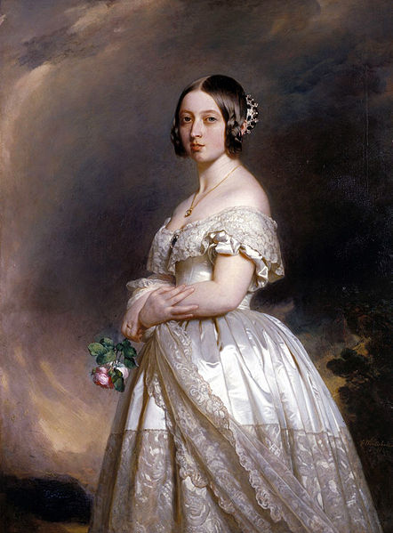
Královna Viktorie
1819 – 1901
královna Spojeného království Velké Británie a Irska
první císařovna Indie od roku 1876
1.

Slide 6
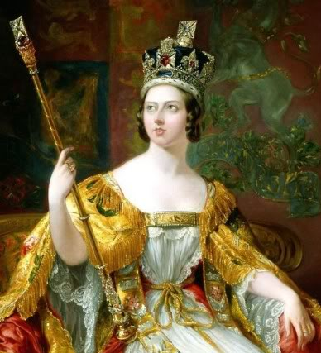
1837 – princezna Viktorie z Kentu se stala britskou královnou
Korunována 1838
první panovník, který si za sídlo zvolil Buckinghamský palác
2.

Slide 7
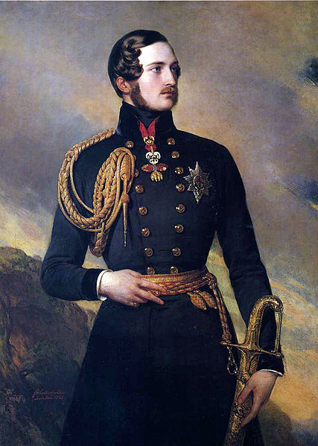
1840 – Viktorie se provdala za svého bratrance prince Alberta
Měli spolu 9 dětí
Princ Albert zemřel v roce 1861
celý zbytek života držela za svého manžela smutek a nosila černé šaty
3.

Slide 8
Hospodářský růst
Náskok před ostatními státy
Dílna Evropy
Pokročilá mechanizace – kvalitnější a levnější zboží
Vznik nových průmyslových center
1851 – 1. světová průmyslová výstava v Londýně
  Doklad vyspělosti britského průmyslu

Slide 9
Centrum obchodu
  Svobodný trh
  Neomezená konkurence
Finanční velmoc
  Příjmy z obchodů
  Peníze ukládány do bank
  Půjčování
  Investice do méně vyspělých zemí

Slide 10
Vnitřní politika
Stabilní parlamentní demokratický systém
Dvě hlavní politické strany:
Toryové – konzervativní
  Změnili se v Konzervativní stranu
Whigové – pokrokářští
  Změnili se v Liberální stranu
Od 17. století bez revolucí
Klidná demokratická cesta reforem

Slide 11
Benjamin Disraeli
  V čele konzervativců
William Gladstone
  V čele liberálů
Spor o tzv. obilní zákony
  Liberálové proti nim
  Ochrana anglického trhu před dovozem levnějšího obilí
  Angličtí velkostatkáři diktují ceny

Slide 12
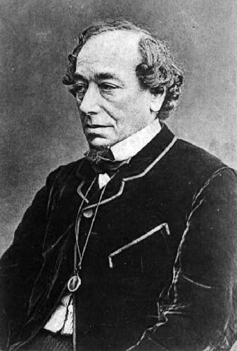
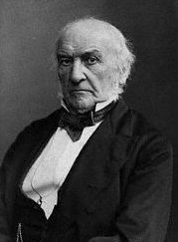
4. Benjamin Disraeli
5. William Gladstone

Slide 13
Hnutí za volební reformu
1832 – první volební reforma
1867 – druhá volební reforma
  Volební právo každému daňovému poplatníkovi
1884 – třetí volební reforma
  Volební právo rozšířeno na všechny dospělé muže
Boj žen za volební právo - sufražetky

Slide 14
Emancipace dělnictva
Od 80. let 19. století
Vznik odborových svazů
Vznik politických organizací
1900 – Labour Party
  V prvních volbách roku 1900 získali kandidáti dva mandáty
  Ve volbách roku 1906 už 29 křesel
  1914 – odboráři a labouristé uzavřeli příměří s vládou a vstoupili do válečného kabinetu

Slide 15
Zahraniční politika
Splendid isolation – nádherná (skvělá) izolace
  Politika nezávislosti
  Neúčast v politických konfliktech na evropském kontinentě
  Zároveň dbát na to, aby byla v Evropě rovnováha
Koloniální mocnost
Námořní velmoc

Slide 16
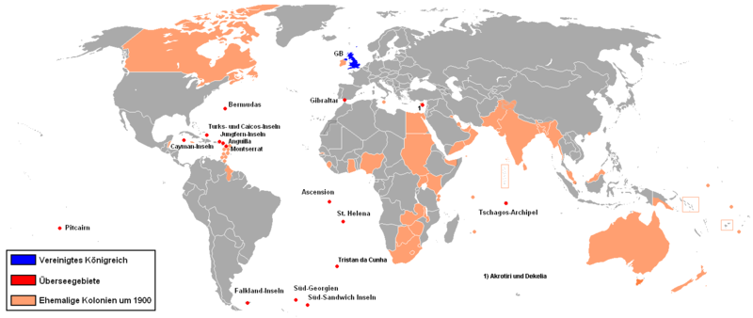
6. Spojené království Velké Británie a Severního Irska, kolonie v roce 1900

Slide 17
Závěrečné opakování
Ve kterých letech vládla královna Viktorie?
Vysvětli pojmy toryové a whigové.
Co to byly tzv. obilní zákony?
Které skutečnosti zajišťovaly ekonomickou převahu britského impéria nad okolním světem?
Vysvětli pojem splendid isolation.
Ve spolupráci s mapou jmenuj anglické kolonie na počátky 20. století.

Slide 18
Zdroje
WINTERHALTER, FRANZ XAVIER. wikipedia.org [online]. [cit. 5.2.2013]. Dostupný na WWW: http://cs.wikipedia.org/wiki/Soubor:The_Young_Queen_Victoria.jpg
GEORGE HAYTER. wikipedia.org [online]. [cit. 5.2.2013]. Dostupný na WWW: http://cs.wikipedia.org/wiki/Soubor:Dronning_victoria.jpg
FRANZ XAVER WINTERHALTER. wikipedia.org [online]. [cit. 5.2.2013]. Dostupný na WWW: http://cs.wikipedia.org/wiki/Soubor:Prince_Albert-1842.jpg
AUTOR NEUVEDEN. wikipedia.org [online]. [cit. 5.2.2013]. Dostupný na WWW: http://cs.wikipedia.org/wiki/Soubor:Disraeli.jpg
AUTOR NEUVEDEN. wikipedia.org [online]. [cit. 5.2.2013]. Dostupný na WWW: http://cs.wikipedia.org/wiki/Soubor:Gladstone.jpg
BAGOK. wikimedia.org [online]. [cit. 5.2.2013]. Dostupný na WWW: http://commons.wikimedia.org/wiki/File:GB,%C3%9Cberseegebiete,Ex-Kolonien.png

Slide 19
Literatura
KVIRENC, Jan. Evropa do roku 1914: historie v dokumentech. Vyd. 1. Liberec: Dialog, 2007, 232 s. ISBN 978-808-6761-701.
SOCHROVÁ, Marie. Dějepis II. v kostce: pro střední školy : [novověk, dějiny nové doby]. 1. vyd. Praha: Fragment, 2008. ISBN 80-253-0604-6.
ŠTĚPÁNKOVÁ, Alena a Pavel SLEPIČKA. Odmaturuj! z dějepisu 2. Vyd. 1. Brno: Didaktis, c2006, 256 s. ISBN 80-735-8069-1.

Slide 20
KONEC

